Slide 1

Проект по автомацизации тестов для MoishoP.by
Разработал: Павел (group QA-08)

Slide 2

ООО “МойМагазинБел” является учредителем сети магазинов “МОЙ”.
Мы специализируемся на розничной торговле эффективной бытовой химией, уходовой косметикой, средствами гигиены, товарами для дома, детскими товарами.
Молодые мамы, домохозяйки, офисные сотрудники, занятые бизнесмены, клининговые компании, владельцы загородных домов, усадеб, дачных участков – наши постоянные клиенты.

Slide 3
В данном проекте реализованы тесты для "главное меню" и "корзина", проект выполнен с применением Page Objects Pattern
Page Object – это шаблон проектирования, который широко используется в автоматизированном тестировании и позволяет разделять логику выполнения тестов от их реализации. Page Object как бы моделирует страницы тестируемого приложения в качестве объектов в коде. В результате его использования у вас получатся отдельные классы, отвечающие за работу с HTML каждой конкретной веб-страницы. Такой подход значительно уменьшает объем повторяющегося кода, потому что одни и те же объекты страниц можно использовать в различных тестах. Основное преимущество Page Object заключается в том, что в случае изменения пользовательского интерфейса, можно выполнить исправление только в одном месте, а не исправлять каждый тест, в котором этот интерфейс используется.

Slide 4

Проект построен при помощи Apache Maven
Apache Maven — фреймворк для автоматизации сборки проектов на основе описания их структуры в файлах на языке POM (англ. Project Object Model), являющемся подмножеством XML[4]. Проект Maven издаётся сообществом Apache Software Foundation, где формально является частью Jakarta Project.

Slide 5

Основные инструменты для автоматизированного тестирования:
TestNG – это фреймворк для тестирования, написанный на Java, он взял много чего с JUnit и NUnit, но он не только унаследовался от существующей функциональности Junit, а также внедрил новые инновационные функции, которые делают его мощным, простым в использовании.
TestNG предназначен для:
• unit тестирования;
• функционального тестирования;
• интеграционного тестирование и т.д.
Selenium WebDriver — это инструмент для автоматизации действий веб-браузера. В большинстве случаев используется для тестирования Web-приложений, но этим не ограничивается. В частности, он может быть использован для решения рутинных задач администрирования сайта или регулярного получения данных из различных источников (сайтов).

Slide 6

Для репортинга применен фреймворк Allure:
Allure Framework-это гибкий легкий многоязычный инструмент отчета о тестировании, который не только показывает очень краткое представление того, что было протестировано в аккуратной форме веб-отчета, но и позволяет всем участникам процесса разработки извлекать максимум полезной информации из повседневного выполнения тестов.

Slide 7
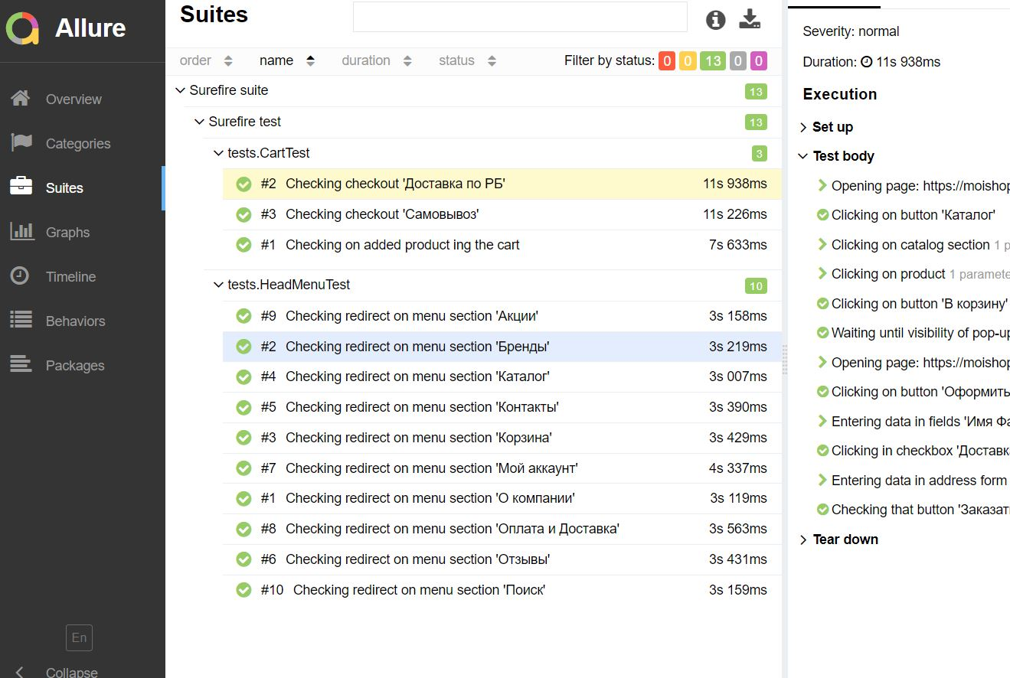
Allure репорт для проекта moishop.com

Slide 8
Так же на данном проекте применена Continuous Integration
Непрерывная интеграция (CI, англ. Continuous Integration) — практика разработки программного обеспечения, которая заключается в постоянном слиянии рабочих копий в общую основную ветвь разработки (до нескольких раз в день) и выполнении частых автоматизированных сборок проекта для скорейшего выявления потенциальных дефектов и решения интеграционных проблем. Пример:
Сборка продукта
Запуск юнит-тестов
Запуск integration/UI тестов
Генерация репорта
Отсылка результатов в мессенджере/имейле

Slide 9
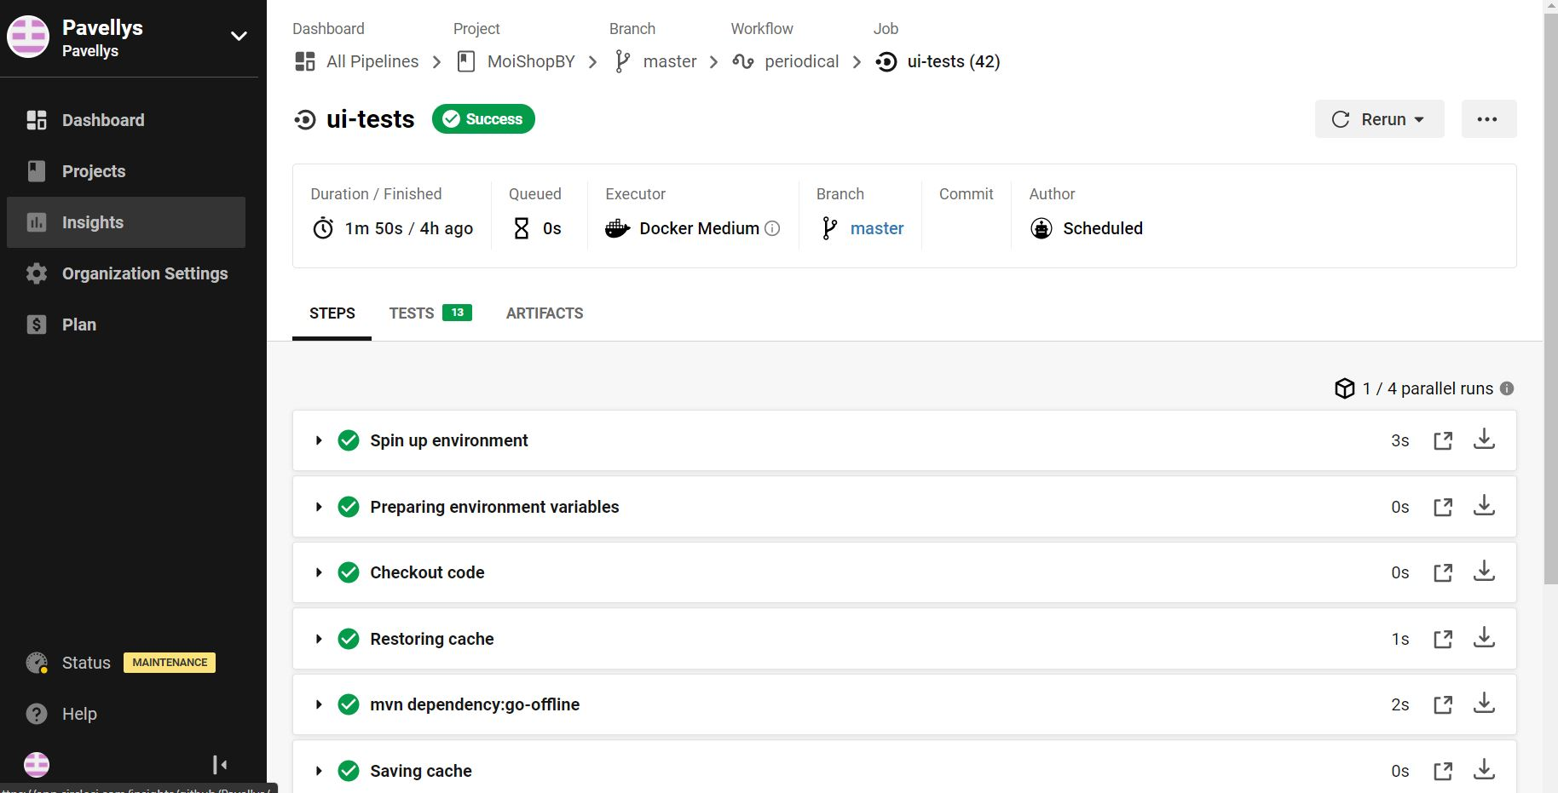

Для реализации Continuous Integration использовал CircleCI

